Slide 1
鸟变了，还是看鸟的人变了？
从调查努力中分离气候信号：中国鸟类新分布纪录
1,076
175,901
649
条省级新纪录
物种 × 省份 × 年份
条首次纪录进入模型
588 种 · CBNR v1.1
风险集单元
392 种 · 31 个省级单元（v2）
Chenchen Ding¹, Zhengwang Zhang², Zhigang Jiang³, Zhiheng Wang¹
1 北京大学城市与环境学院生态研究所
2 北京师范大学生命科学学院 3 中国科学院动物研究所
第三届亚洲鸟类学大会 · 新加坡国立大学 · 2026 年 11 月 14–17 日
Notes:
[约 25 秒]
大家早上好，我是北京大学的丁晨晨。今天想讨论一个关于鸟类新纪录的简单问题：一个物种出现在新的省份，是鸟真的移动了，还是我们看得更仔细了？我们的答案是：两者都有，而且分量相当。下面我会说明，怎样用一个模型把两者分开。

Slide 2
问题
引言
一条新纪录：可能是鸟动了，也可能是终于有人去看了
每条纪录都需要一只鸟和一个观鸟者
2000 年后，中国两者都在快速增长
分布图由纪录拼成。
气候快速变暖。
纪录 = 鸟在哪里 × 人在哪里看。
观鸟访问量约增长 175 倍（2002–2024）。
原始数据里，两者无法区分。
只含其中一个因素的模型，
会把两者的功劳都算给它。
我们的问题
新纪录的积累中，多少来自增温，
多少来自调查努力？
原始论文如何解释 CBNR v2 的纪录（n = 1,029）
分布区变化
61.1%
调查努力（单独或兼有分布区变化）
7.3%
未说明
31.0%
其他（如分类修订）
0.6%
鸟变了，还是看鸟的人变了？ · AOC 2026 新加坡
02 / 19
Notes:
[约 40 秒]
每条纪录都需要两样东西：一只鸟，和一个观鸟者。所以纪录地图总是把鸟在哪里和人在哪里看混在一起。2000年以后，这两者在中国都变化很快：气候在变暖，观鸟访问量增长了大约175倍。只放其中一个因素的模型，会把两者的功劳都算给它。下方是原始论文对自己纪录的解释：61%归因于分布区变化，只有7%提到调查努力。所以我们的问题是：新纪录的积累中，多少来自增温，多少来自调查努力？
若被问到：这些比例从哪里来？来自 CBNR 的“推断发现原因”字段，记录了每篇原始论文给出或隐含的原因。

Slide 3
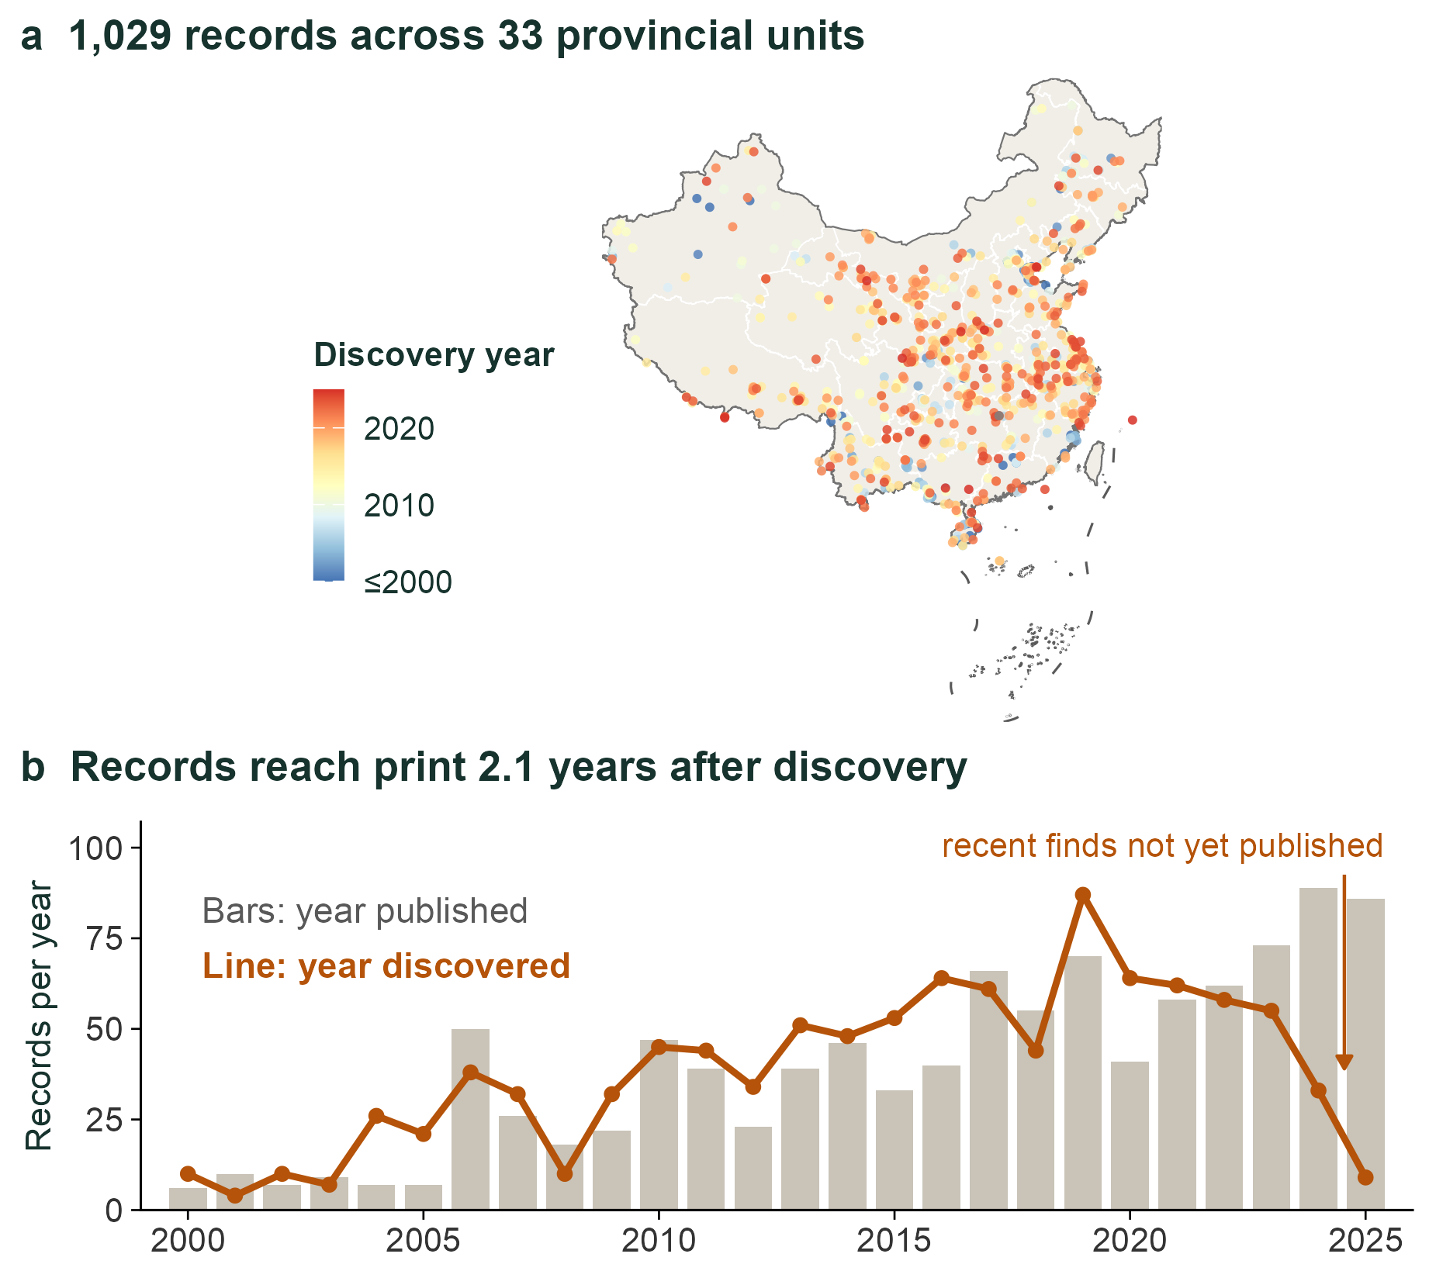

数据
CBNR · Zenodo 20809949
CBNR：2000–2025 年中国鸟类省级新纪录
CBNR 数据集
v1.1：1,076 条纪录 · 588 种
23 目 · 33 个省级单元 · 2000–2025
从同行评议文献中提取，
每条纪录均经人工核对
模型使用的数据
已发布的 v2 版（1,029 条）
纪录按发现年份定年
2002–2024 年 649 条首次纪录
开放数据 · CC BY 4.0
doi.org/10.5281/
zenodo.20809949
鸟变了，还是看鸟的人变了？ · AOC 2026 新加坡
03 / 19
Notes:
[约 30 秒]
数据来自CBNR，中国鸟类新纪录数据集，由我们团队从同行评议文献中整理，并逐条人工核对。当前版本共1,076条纪录、588种，覆盖33个省级单元，时间为2000到2025年。今天展示的分析基于已发布的v2版，共1,029条，在建模时段内对应649条首次纪录。每条纪录都按发现年份定年。数据以CCBY许可开放，扫码即可下载。
若被问到：为什么模型用 v2 而不是 v1.1？v2 是可引用的 Zenodo 发布版；v1.1 新增 47 条，尚未上传 Zenodo。
若被问到：CBNR 完整吗？它覆盖同行评议文献中的省级新纪录，不含灰色文献和未发表的观察。

Slide 4
方法
方法
用离散时间风险模型分离两个过程
对每个物种、它可能到达的每个省份、每一年：这一年是不是它的首次纪录？
首次纪录 ~ 增温 × 调查努力 + 年际气候变率 + offset(log 报告完整度)
+ (1 | species) + (1 | province) + (1 | province × year)
二项分布，cloglog 连接
离散时间风险模型：exp(β) 即每个标准差的风险比（HR）
完整风险集
以物种分布区为参照的增温
只含物种可能到达的省份
省份距平 − 分布区距平
首次纪录后退出风险集
15 年滑动窗口
分母 = 真实的机会
1 个标准差 = 0.18 °C
调查努力
省份 × 年份效应
每省每年的观鸟访问次数
调查发生的尺度
eBird 与 GBIF，286 万条记录
观鸟赛、专项调查、新建保护区
1 个标准差 = 访问量增至 7.7 倍
把观测过程纳入模型
纪录按发现年份定年；offset 用于校正最近几年尚未发表的纪录。
鸟变了，还是看鸟的人变了？ · AOC 2026 新加坡
04 / 19
Notes:
[约 40 秒]
我们把问题转成一个离散时间风险模型：对每个物种、它可能到达的每个省份、每一年，问一句：这一年是不是它的首次纪录？模型有四个关键部分。完整的风险集，保证分母是真实的机会。以物种自身分布区为参照的增温，因为只有差值才对这个物种有意义。来自几百万条eBird和GBIF记录的调查努力。还有省份×年份随机效应，专项调查等事件就体现在这里。纪录按发现年份定年，并用offset校正最近几年。
若被问到：为什么用 cloglog？它是比例风险模型的离散时间形式，exp(β) 是与时间步长无关的风险比。
若被问到：“可能到达”怎么定义？物种分布模型中至少有 50 个适宜栅格的省份；改为 100 或 200 结果不变。

Slide 5
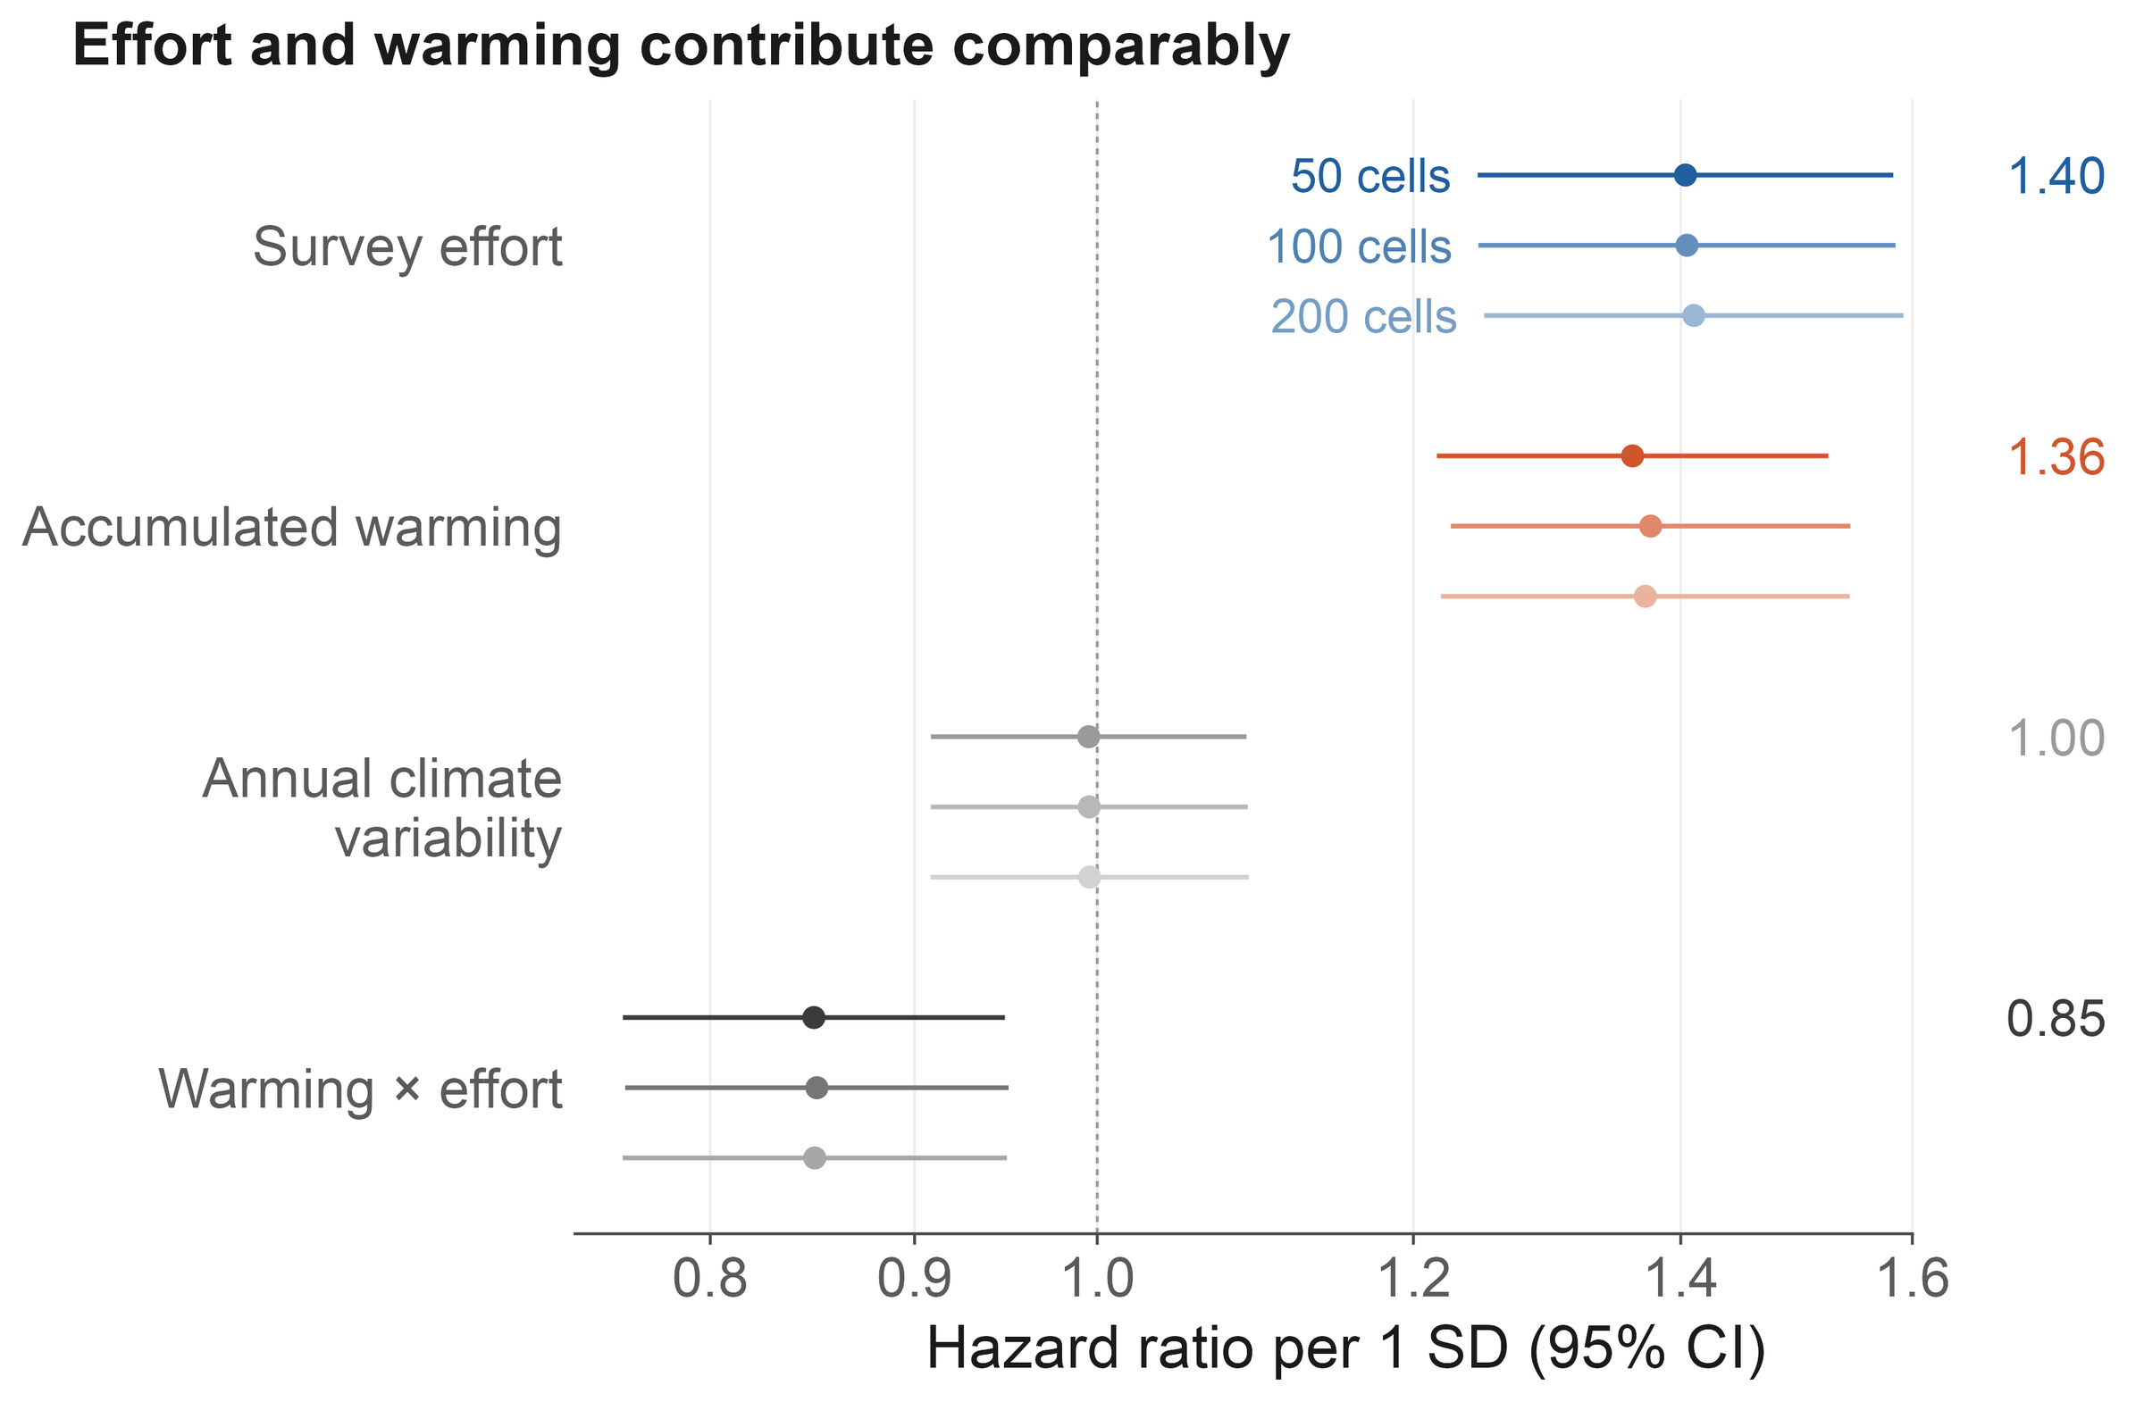
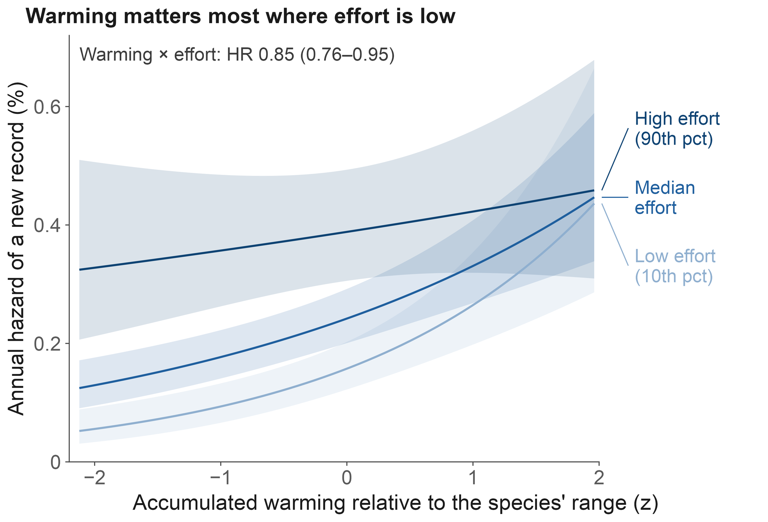
发现 1
图 1
增温与调查努力贡献相当，且存在交互
1.36
1.40
0.85
1.00
累积增温
调查努力
增温 × 努力
年际变率
每 SD 风险比（1.22–1.52）
每 SD 风险比（1.25–1.58）
看的人越少，增温作用越大
无效应
鸟变了，还是看鸟的人变了？ · AOC 2026 新加坡
05 / 19
Notes:
[约 20 秒]
第一个发现：增温与调查努力的贡献大致相当，每个标准差的风险比分别是1.36和1.40。两者还存在负交互。右图说明了含义：观鸟的人少的地方，增温曲线很陡；观鸟的人多的地方，曲线变平。年际气候变率则完全没有效应。
若被问到：增温效应到底多大？置换零模型的基线是 1.16，所以物种特异的增量约为每个标准差 ×1.18。
若被问到：1 个标准差的增温是多少？以物种分布区为参照的累积增温 0.18 °C。

Slide 6
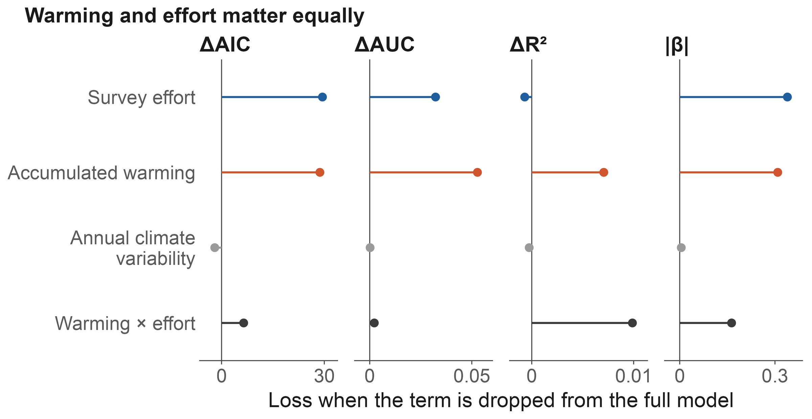
发现 1 · 稳健性
图 1c · 图 3
四项标准、十二种设定下结论一致
去掉一项的代价
十二种设定
保留设计的零模型
ΔAIC：增温 28.7 · 努力 29.5
SDM 阈值 50/100/200：稳定
增温零模型 1.16 → 增量 ×1.18
ΔAUC：增温 0.053 · 努力 0.032
4 种努力指标 × 3 种缺失处理
打乱努力的时间：降到 0.98
条件 R² 与 |β| 结论一致
努力 HR 1.25–1.52 · 增温 1.35–1.37
省级自助法：两者下限都 > 1
鸟变了，还是看鸟的人变了？ · AOC 2026 新加坡
06 / 19
Notes:
[约 25 秒] [可删]
这个平衡并不脆弱。去掉任何一项，模型损失都差不多，各约29个AIC单位。在十二种设定下，包括不同的分布模型阈值、努力指标和缺失处理，数字基本不变。用保留设计的零模型检验，两个效应都成立：增温相对零模型的增量约1.18，而打乱努力的时间，它会降到0.98。

Slide 7
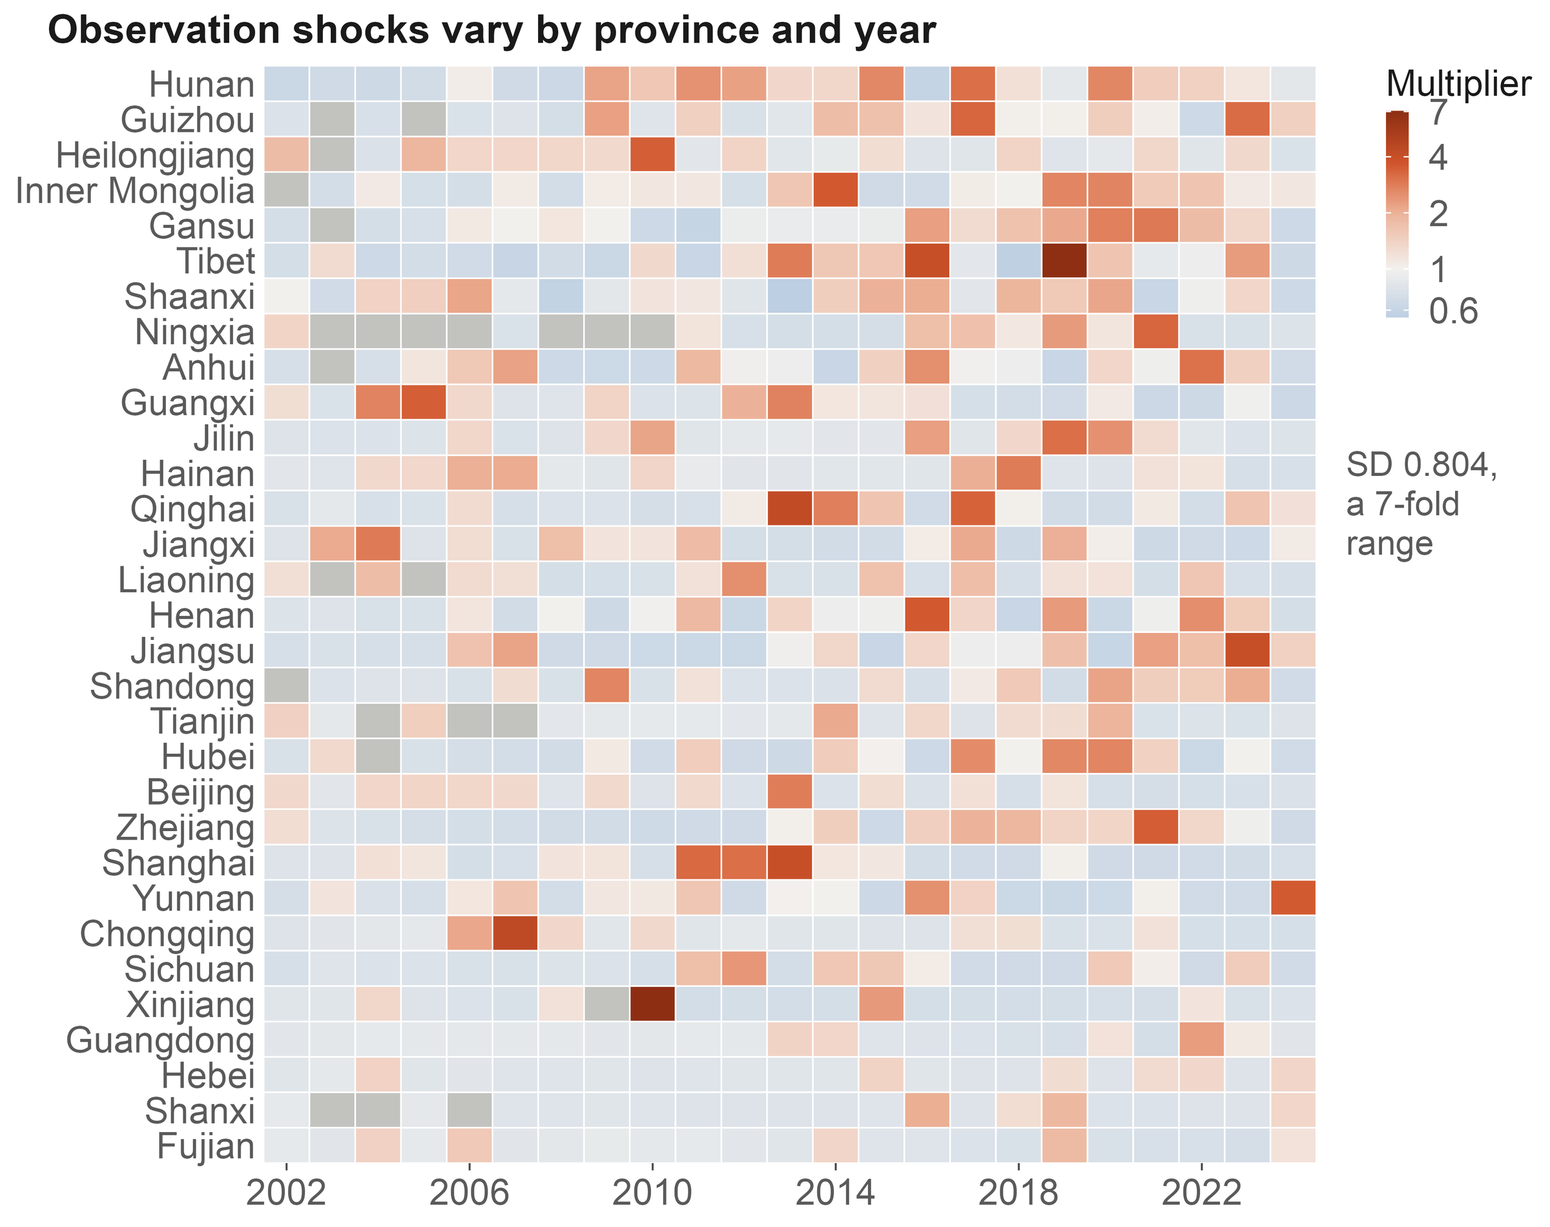
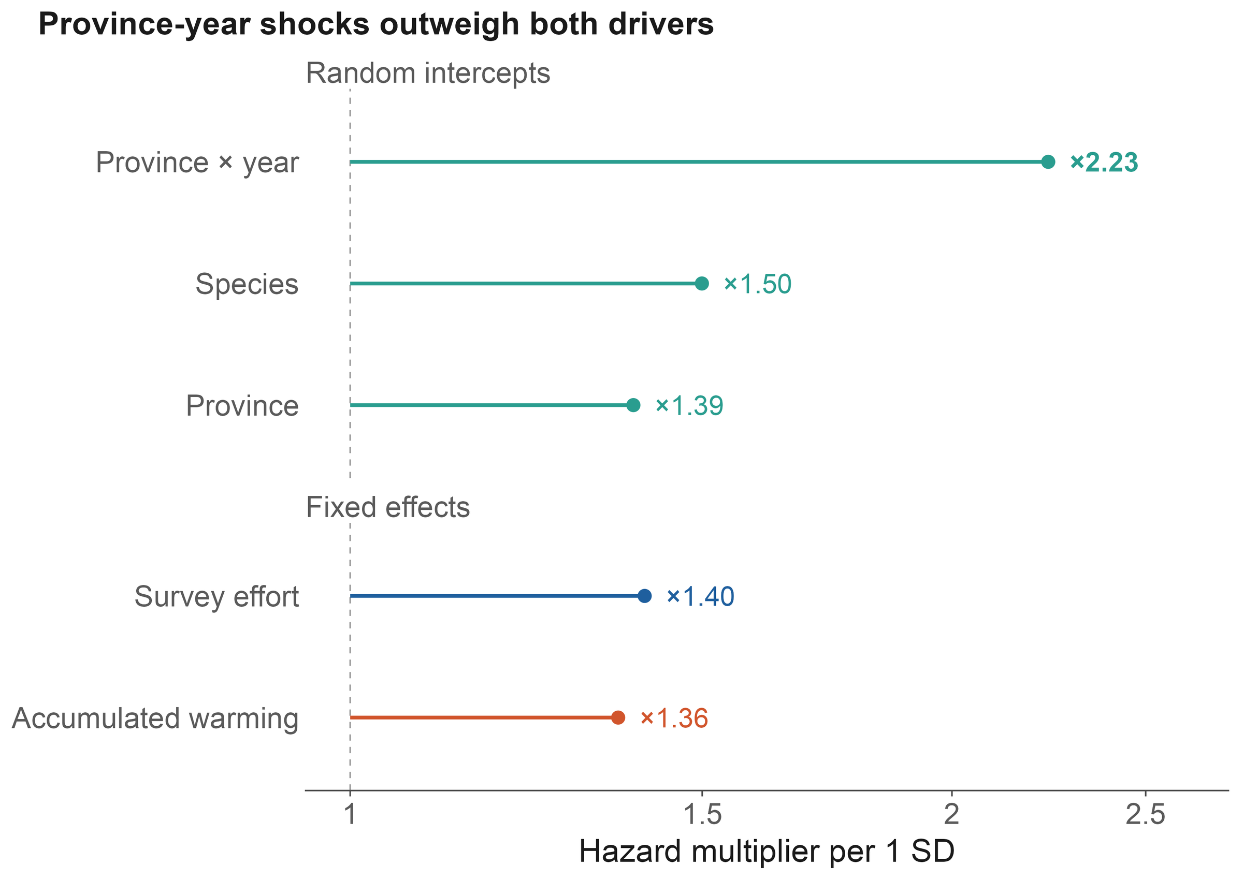
发现 2
图 5
调查活动的脉冲是最大的变异来源
×2.23
×1.50
×1.39
省份 × 年份
物种
省份
每 SD：专项调查等
固有可检测性
区域基线
鸟变了，还是看鸟的人变了？ · AOC 2026 新加坡
07 / 19
Notes:
[约 30 秒]
第二个发现：最大的单一成分根本不是驱动因子，而是省份×年份效应。一个标准差会让风险乘以2.23，超过增温和调查努力。省级鸟类调查、大型观鸟活动、新建保护区，都会体现在这里。加入这一层后，条件AUC从0.72提高到0.85，固定效应不变。如果把它当成噪声，调查的历史就会被误读为分布区的变化。
若被问到：省份 × 年份效应会不会也吸收了气候异常？部分会；这样保护了固定效应，代价是损失一些气候信号，论文中已说明。

Slide 8
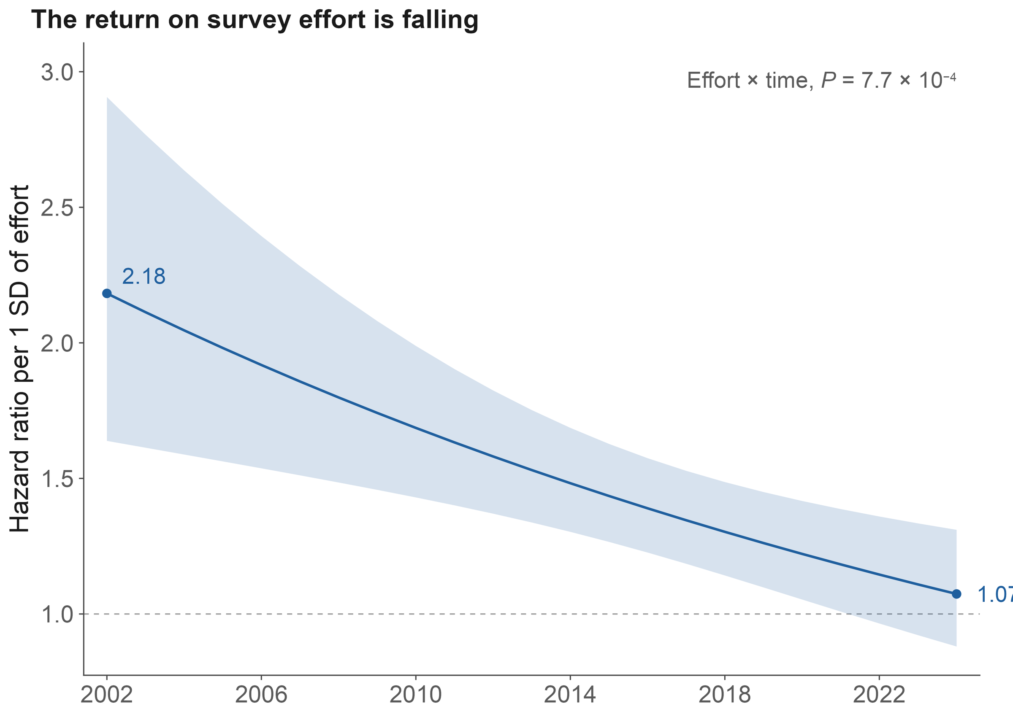
发现 3
图 5d · SI 附注 S3–S4
调查努力的回报在下降，增温的作用没有
努力的回报在下降
2002 年：HR 2.18（1.63–2.90）
2024 年：HR 1.07（0.88–1.30）
努力 × 时间：P = 0.00077
增温没有这种趋势
增温 × 时间：P = 0.82
时变模型：增温 HR 1.37
存量与流量
努力在挖掘有限的空白存量；
增温不断带来新的候选种
鸟变了，还是看鸟的人变了？ · AOC 2026 新加坡
08 / 19
Notes:
[约 30 秒]
第三个发现：调查努力正在饱和。它的风险比从2002年的2.2降到2024年的约1.1，2022年之后已与1没有差别，容易填的空白已经填上了。增温没有这种趋势。可以把它理解为存量与流量：努力在挖掘有限的未发现纪录，而增温不断带来新的候选种。两条趋势没有相互检验，所以我会说“与之相符”，而不是“已经证明”。

Slide 9
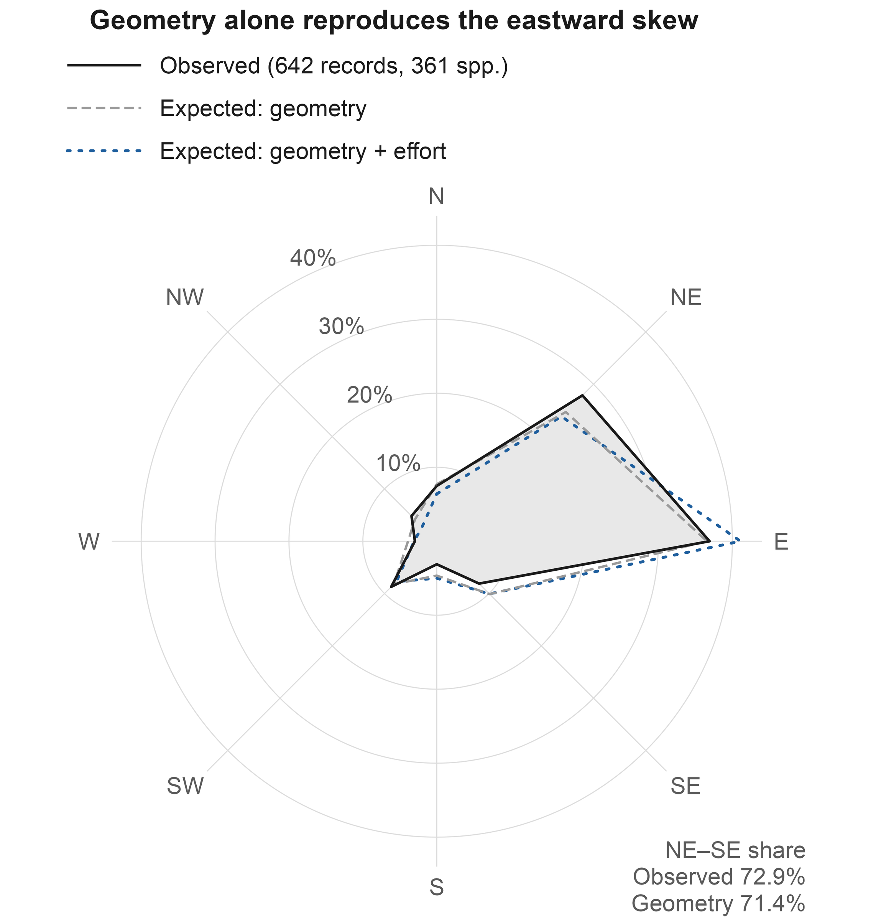
发现 4
图 6 · SI 表 S9–S10
“偏东”是几何假象；扣除后略偏北
原始方位（642 条）
东 36.9% · 东北 27.9%
但中国位于多数分布区的东侧
零假设 1 · 仅几何
东向：期望 235，观测 237
没有扇区显著偏离
零假设 2 · 几何 + 观鸟者
北侧扇区：40%，期望 33%
χ² = 25.8，P = 0.001
鸟变了，还是看鸟的人变了？ · AOC 2026 新加坡
09 / 19
Notes:
[约 35 秒] [可删]
第四：方向。以物种分布区中心为参照，新纪录看起来明显偏东。但这些物种的分布区大多位于中国的西侧或南侧，所以中国境内的几乎任何纪录都会落在东边。把每条纪录随机放到它可能出现的省份，单靠几何就能重现偏东的格局。只有再按观鸟者去的地方加权，才留下一个信号，而且指向北方：一个温和的向极偏移，只有用对了零假设才能看到。

Slide 10
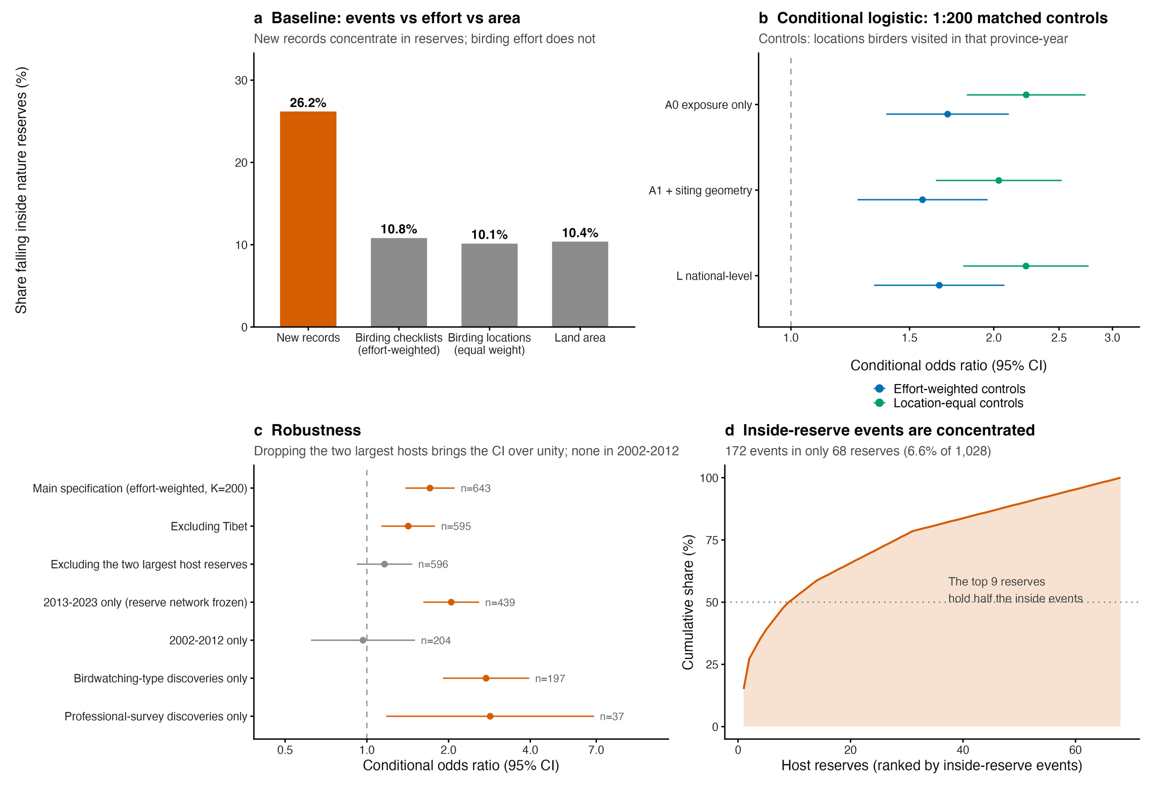
应用 1
SI 图 S12–S14
保护区新纪录多，是因为观鸟者常去
表面上富集 2.5 倍
保护区内纪录：26.2%
保护区内观鸟努力：10.8%
保护区面积：10.4%
对照观鸟者实际去的地方
同省同年对照：OR 1.57
去掉最大的 2 个保护区：1.16
2013 年以前：无效应（0.97）
纪录多 ≠ 保护好
纪录数量不能用来衡量
保护区的成效
鸟变了，还是看鸟的人变了？ · AOC 2026 新加坡
10 / 19
Notes:
[约 30 秒]
接下来是几个应用。保护区看起来是新纪录的热点：26%的纪录落在只占10%国土的保护区里。但观鸟者也常去那里。把每条纪录与同省同年观鸟者实际去过的地点比较，效应就缩小了；去掉最大的两个保护区，或只看2013年以前，效应就消失了。保护区里纪录多，并不能证明保护区管得好。

Slide 11
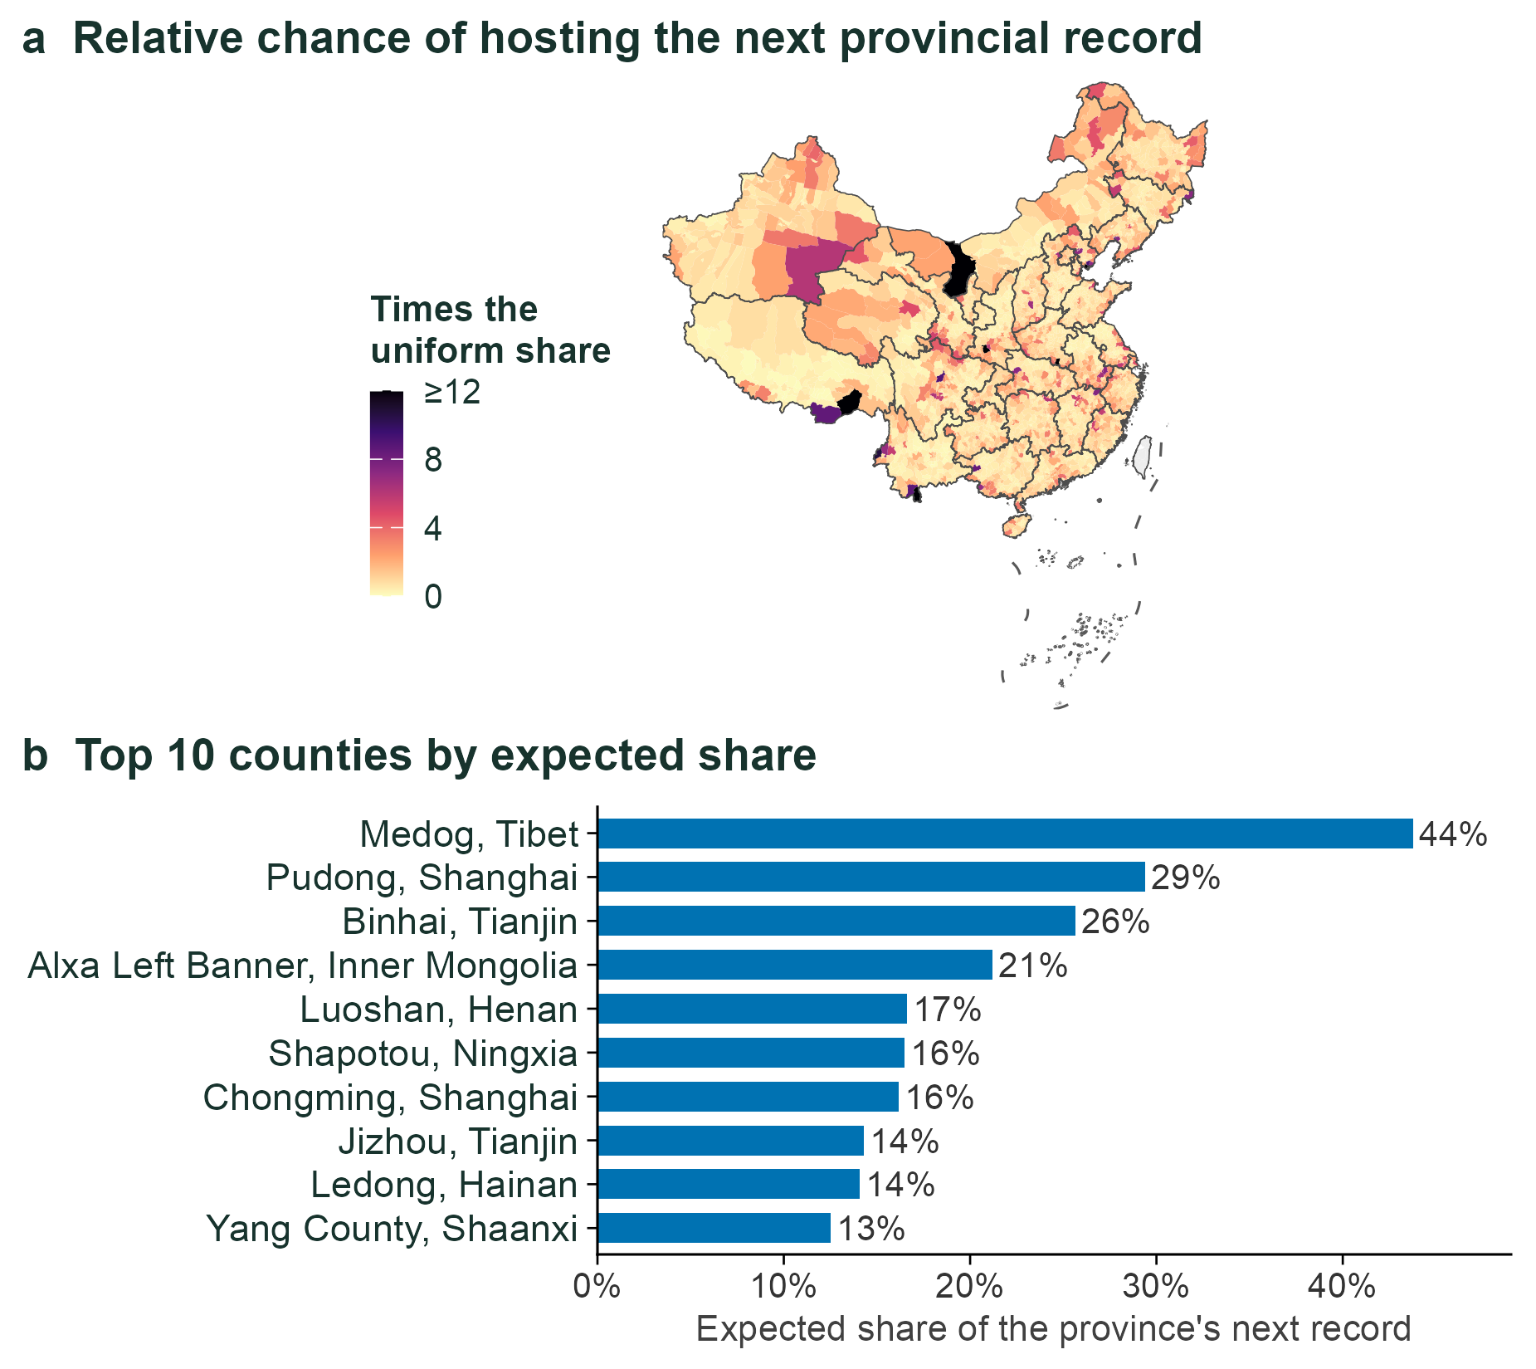
应用 2
代码库模块
预测可以细化到县
两步走
1 这个省会出现新纪录吗？
2 如果会，在哪个县？
样本外检验，2019–2024
排名第一的县命中 16.1%（随机约 1%）
真实县份落在前 10%：45.4%
留一省检验：29 个中 27 个
观鸟者熟悉这些地名
墨脱 · 浦东（南汇） · 崇明
罗山（董寨） · 洋县
鸟变了，还是看鸟的人变了？ · AOC 2026 新加坡
11 / 19
Notes:
[约 25 秒]
第二个应用是把预测细化到县。我们把问题拆成两步：一个省会不会出现新纪录；如果会，在哪个县？用2019到2024年检验，排名第一的县命中率为16%，随机只有约1%。看看这些地名：墨脱、浦东南汇、崇明、罗山董寨、洋县。国内的观鸟者都熟悉，而模型事先并不知道。

Slide 12
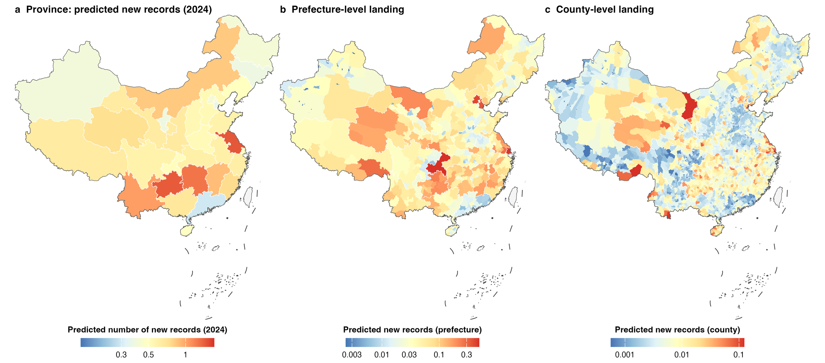
应用 2 · 尺度
代码库模块
同一个模型给出省、市、县三级地图
一个模型，三个尺度
换模型族：地图几乎不变
期望纪录数（省）× 份额（单元）
随机森林 / XGBoost：ρ = 0.62–0.90
371 个地级单元 · 2,835 个县级单元
差异集中在调查少的西部
鸟变了，还是看鸟的人变了？ · AOC 2026 新加坡
12 / 19
Notes:
[约 15 秒] [可删]
这是同一个模型在省、市、县三个尺度上的结果。我们还用随机森林和XGBoost重新拟合，地图几乎不变，秩相关在0.62到0.90之间。先去哪里找，对模型选择并不敏感。

Slide 13
未来情景
代码库模块
未来纪录数取决于调查努力，而非排放情景
全国每年新纪录数（期望）
SSP2-4.5
SSP5-8.5
两种气候 × 两种努力情景
气候：SSP2-4.5 或 SSP5-8.5
61.9
努力：冻结，或每十年 +0.6 SD
60
57.4
时间：2030 与 2050
40
什么改变了期望纪录数？
换气候情景：几乎不变
26.8
26.5
努力继续增长：翻倍以上
23.2
23.1
23.6
23.7
20
这部分增长大多在数据范围之外
0
浅色柱：仅 2% 的单元在拟合范围内
2030
2030
2050
2050
努力冻结
努力增长
努力冻结
努力增长
拟合范围内 51–55%
拟合范围内 34–37%
拟合范围内 40–44%
拟合范围内 2%
鸟变了，还是看鸟的人变了？ · AOC 2026 新加坡
13 / 19
Notes:
[约 30 秒]
未来会怎样？我们把两种气候情景和两种努力情景交叉组合。从SSP2-4.5换到SSP5-8.5，全国期望纪录数从每年23.2条变成23.1条，几乎没变。如果调查努力继续增长，到2050年数量会翻一倍多。我们将记录到什么，更多取决于我们怎么看，而不是气候怎么变。但这部分增长大多落在拟合数据的范围之外。
若被问到：每年 57–62 条是预测吗？不是。到 2050 年只有 2% 的单元在拟合范围内；可信的说法是：2030 年在任一情景下约每年 23–27 条。

Slide 14
未来情景 · 模型
代码库模块
同样的情景，三类模型在数据之外分道扬镳
2050 年全国每年新纪录数（SSP2-4.5）
同样的情景，三类模型
对“在哪里”意见一致
60
单元间 ρ = 0.62–0.90
风险模型 23.6 → 57.4
40
对“有多少”分歧
风险模型上升
随机森林持平
XGBoost 下降
随机森林 23.1 → 23.0
20
XGBoost 13.5 → 6.1
不是模型之间的比赛
在数据之外，没人能检验
0
哪个方向是对的
努力冻结
努力增长
鸟变了，还是看鸟的人变了？ · AOC 2026 新加坡
14 / 19
Notes:
[约 25 秒] [可删]
再提醒一下机器学习的问题。我们用三类模型跑同样的情景，都校准到同一个2024年基线。2050年努力持续增长时，风险模型升到每年57条，随机森林持平，XGBoost反而下降。三者对“在哪里”意见一致；但在数据范围之外，树模型只返回边界值，没人能检验哪个方向是对的。

Slide 15
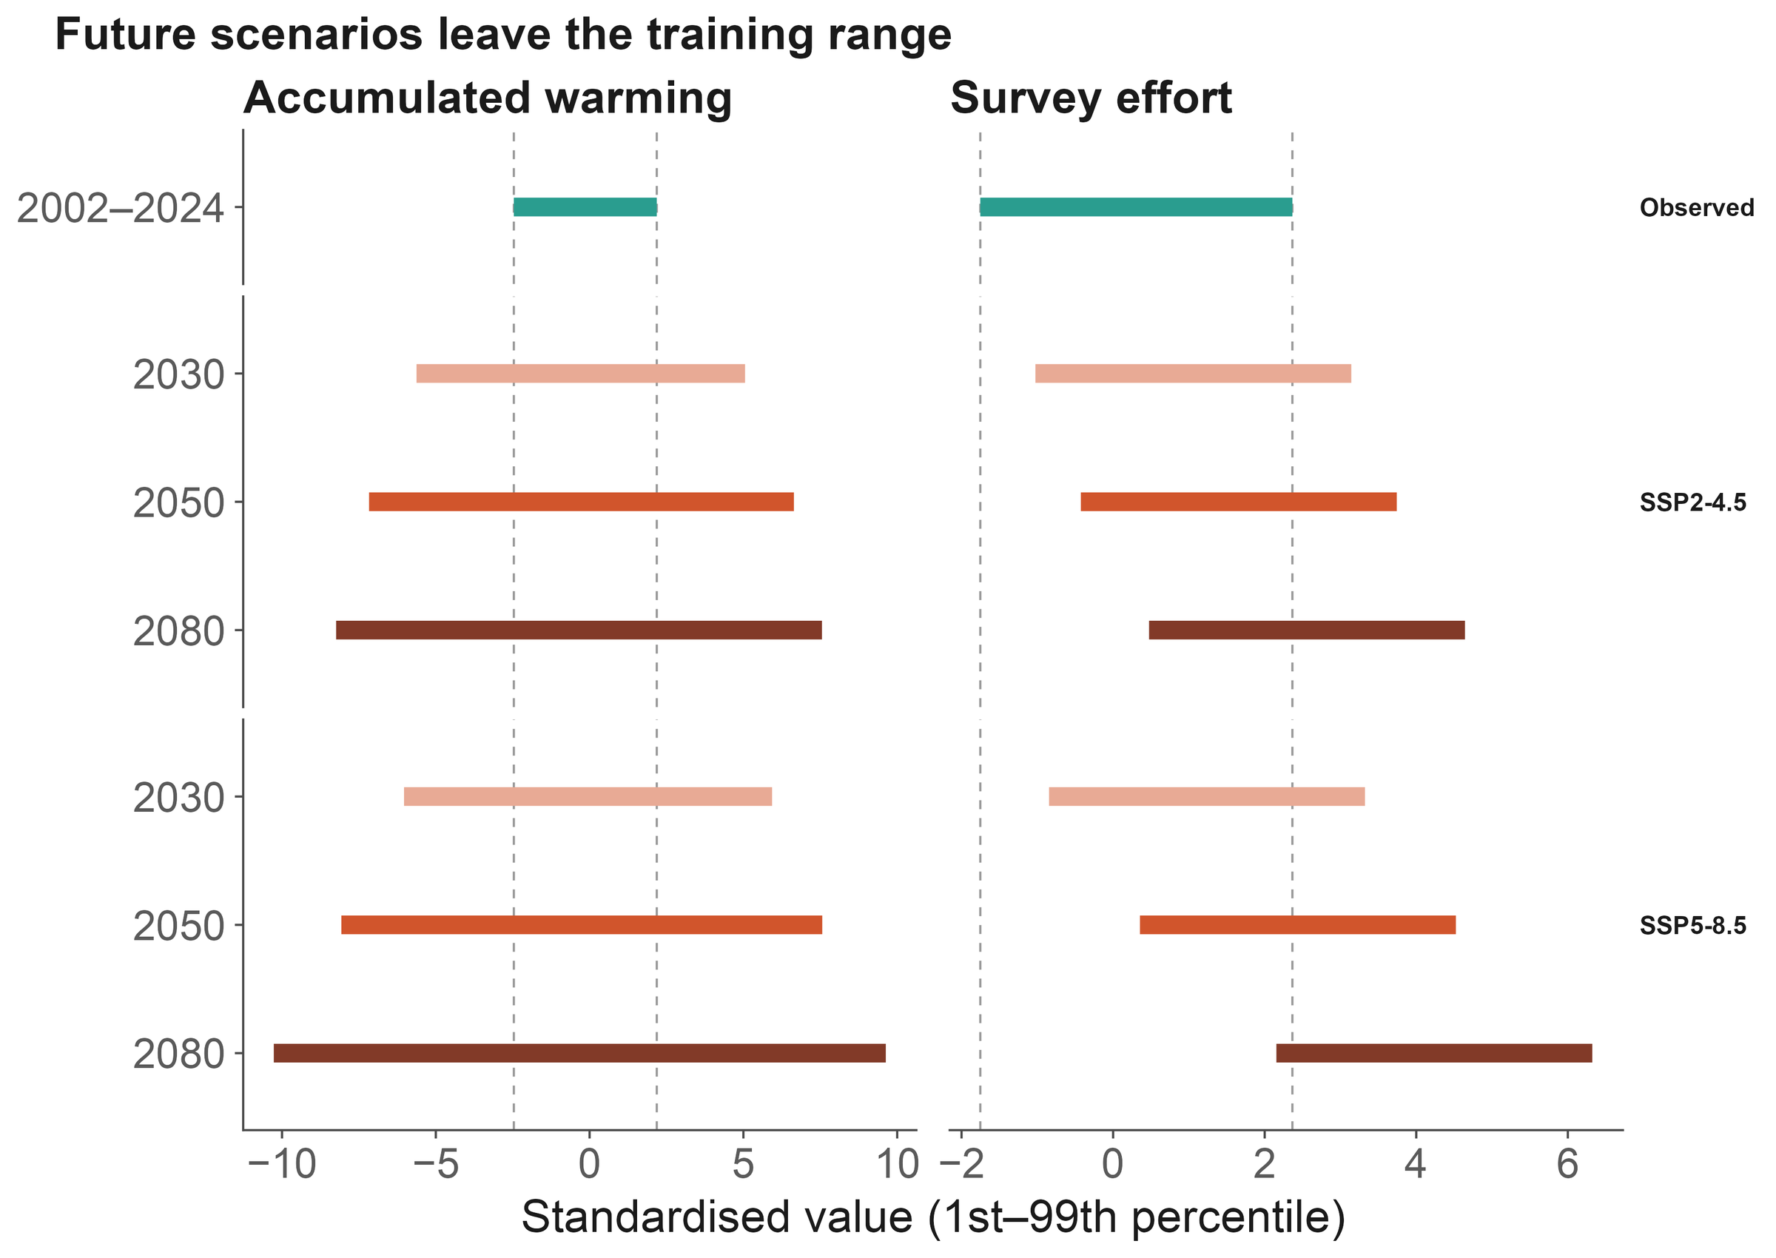
应用 3
图 7 · SI 图 S6–S8
预测能走多远，由数据支撑范围决定
支撑范围迅速缩小（SSP2-4.5）
落在拟合范围内的单元：
2030：48% → 2050：10% → 2080：2%
机器学习也救不了
范围内一致（ρ = 0.54）
范围外分歧
报告模型在哪里失效
2030 年：可用
世纪末：示意，不是预测
鸟变了，还是看鸟的人变了？ · AOC 2026 新加坡
15 / 19
Notes:
[约 15 秒]
所以我们的规则很简单：报告模型在哪里失效。在SSP2-4.5下，落在拟合范围内的物种×省份组合比例，从2030年的48%降到2050年的10%，2080年只剩2%。所以2030年可用，世纪末的地图只是示意，不是预测。

Slide 16
局限
讨论
随结论一起带走的四条局限
事件是已发表的纪录，不是探测本身
我们解释的是纪录如何产生，而不是分布区扩张本身。
坐标精度最好约 1 km
因此保护区叠加检验用 0–5 km 缓冲区做敏感性分析。
保护区边界只覆盖约三分之一的已列保护区
1,028 个有边界的保护区：不做空缺分析，不谈 30×30。
2030 年以后的预测超出拟合范围
世纪末的地图只是示意；所用的努力系数是上限。
鸟变了，还是看鸟的人变了？ · AOC 2026 新加坡
16 / 19
Notes:
[约 25 秒]
四条局限要和结论一起带走。我们的事件是已发表的纪录，不是探测本身，所以我们解释的是纪录如何产生，而不是分布区如何扩张。坐标精度最好也只有一公里左右。保护区边界只覆盖约三分之一。2030年以后的预测超出了数据范围，世纪末的地图只是示意。

Slide 17
要点
结论
四个要点
1 新纪录确实带有气候信号
2 看的人越少，增温作用越大
每个标准差：增温 1.36，努力 1.40
增温 × 努力 = 0.85
分量相当，可在一个模型中分开
调查不足的地区掩盖了信号
3 把观测过程纳入模型
4 未来取决于我们怎么看
省份 × 年份 ×2.23 是最大的成分；
排放情景几乎不影响；
努力的回报在下降
多数预测变化属于外推
是鸟，还是看鸟的人？两者都是。
新纪录带有气候信号，
但只有把“怎么看”纳入模型，才能读出它。
下一步
两栖爬行类 · 监测优先级 = 气候暴露 ×（1 − 现有覆盖），落到县
鸟变了，还是看鸟的人变了？ · AOC 2026 新加坡
17 / 19
Notes:
[约 35 秒]
四个要点。一：新纪录确实带有气候信号，增温与调查努力的贡献相当。二：看的人越少，增温的作用越大。三：把观测过程纳入模型；调查脉冲是最大的成分，努力的回报在下降。四：未来的纪录数取决于我们怎么看，多数预测变化属于外推。所以，是鸟还是看鸟的人？两者都是。但只有把“怎么看”纳入模型，才能读出气候信号。

Slide 18
启示
讨论
把调查力量放到增温快、纪录少的地方
气候信号最强的地方
多投入也收获不大的地方
增温效应在低努力处最大
努力的回报从 2.18 降到 1.07
低努力省份主要位于
东部热点已接近饱和
西部与内陆
省级：IRR 0.71，P = 0.028
监测优先级
把调查力量投向气候暴露高、调查不足的地区：
那里的新纪录携带最多的气候信息
鸟变了，还是看鸟的人变了？ · AOC 2026 新加坡
18 / 19
Notes:
[约 25 秒]
这对监测意味着什么？增温效应在低努力处最大，而低努力的省份主要位于西部和内陆。与此同时，东部热点的努力回报已经接近耗尽。所以监测优先级很清楚：把调查力量投向气候暴露高、调查不足的地区，那里的新纪录携带最多的气候信息。

Slide 19
致谢
数据可用性
数据与代码全部开放
开放数据与代码
其他数据
CBNR (CC BY 4.0)
分布区：BirdLife International
doi.org/10.5281/zenodo.20809949
气候：CRU TS 4.09 · WorldClim 2.1 · CMIP6
github.com/dingchenchen6/
努力：286 万条 GBIF / eBird 记录
bird-newrecord-discovery-dated
底图：审图号 GS(2019)1822
致谢
感谢全国的观鸟者，以及每一位为 CBNR 贡献纪录的作者。
感谢垂听，敬请讨论
CBNR 数据
chenchen.ding@pku.edu.cn
扫码下载
鸟变了，还是看鸟的人变了？ · AOC 2026 新加坡
19 / 19
Notes:
[约 15 秒]
所有内容都已开放：CBNR数据在Zenodo，全部分析代码在GitHub，报告里的每个数字都能追溯到结果表。感谢全国的观鸟者，以及每一位贡献纪录的作者。谢谢大家，欢迎提问。

Slide 20
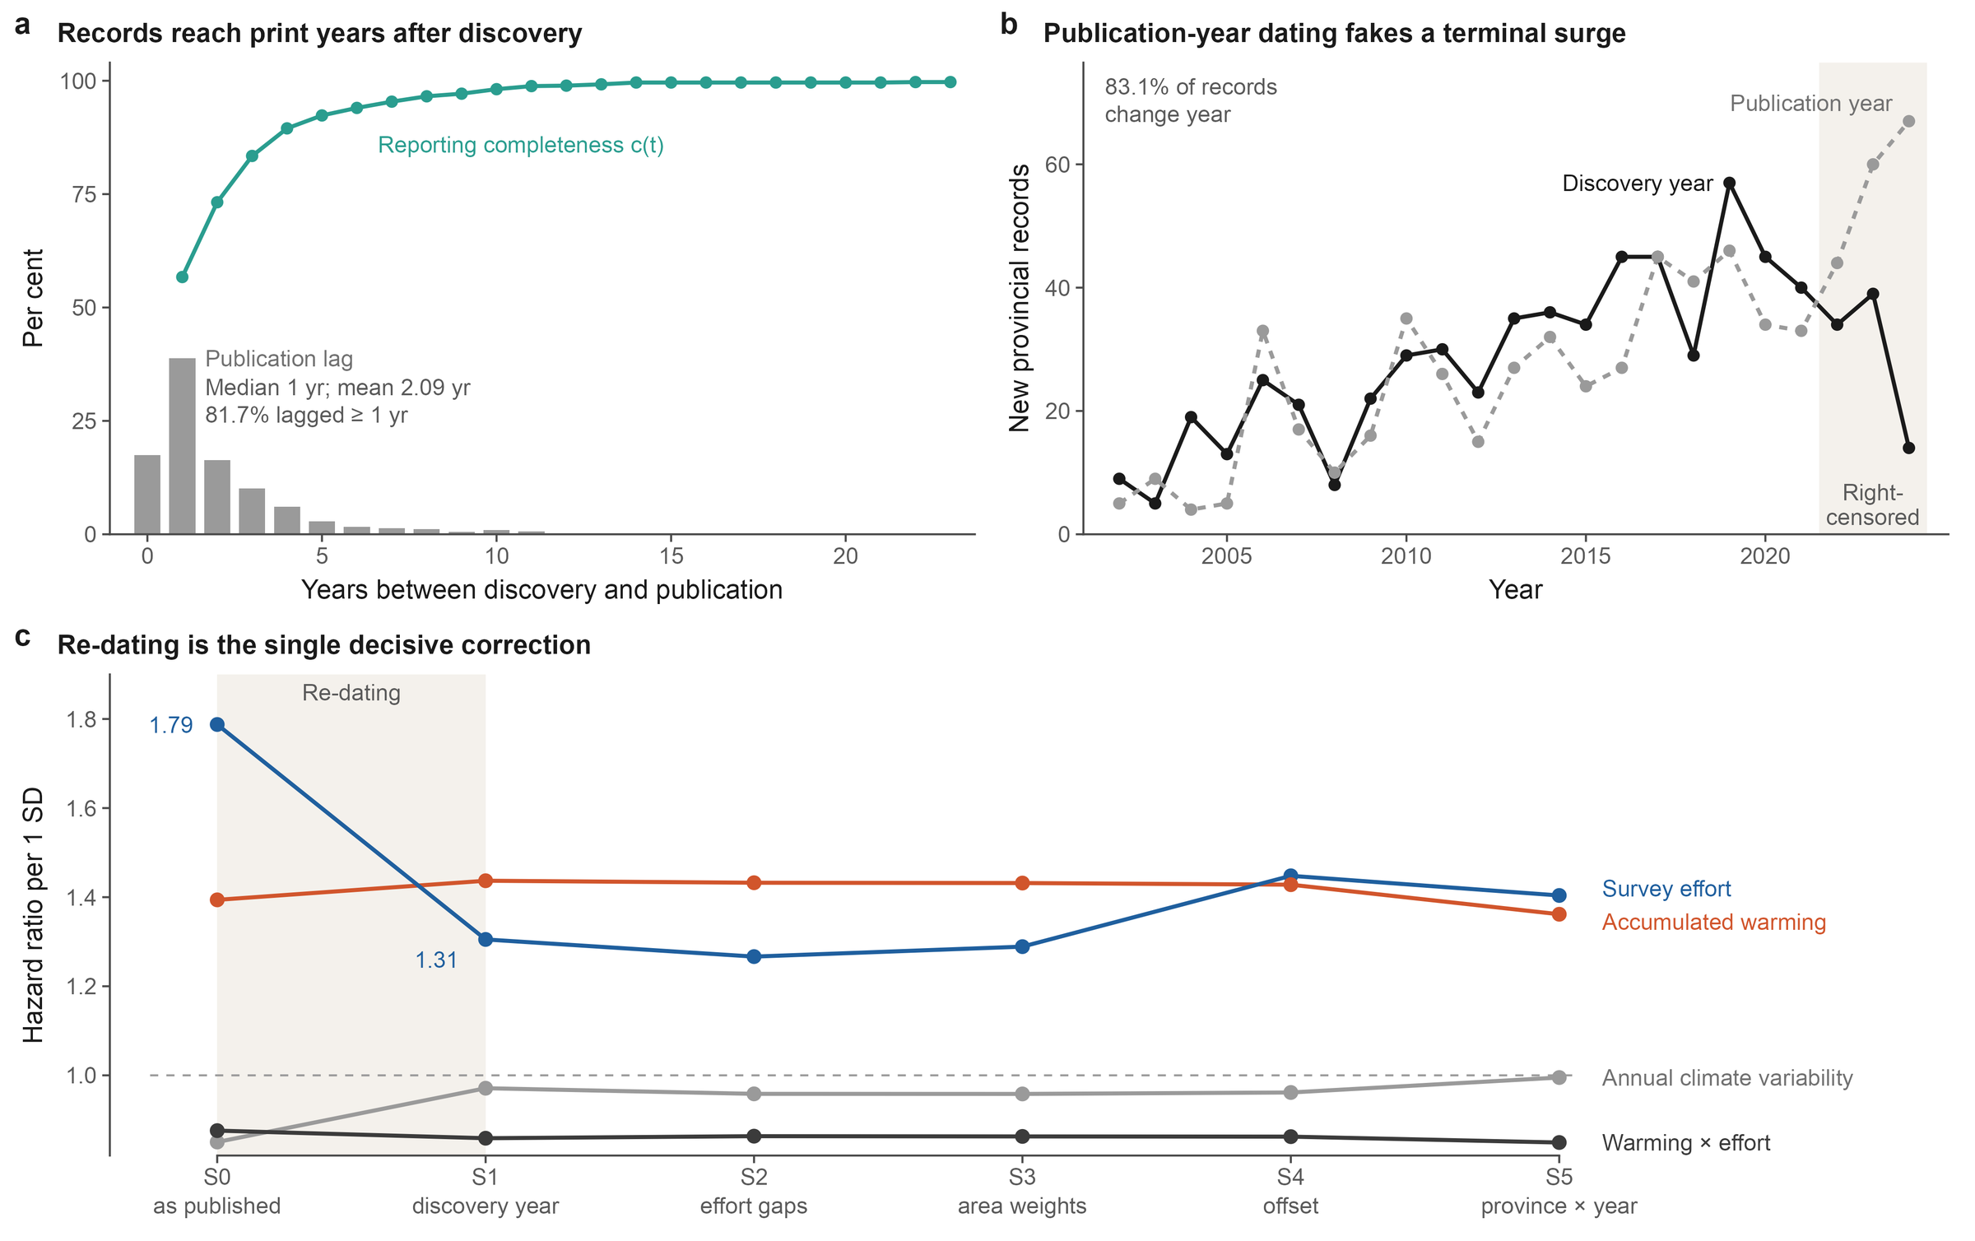
备用
图 2 · 表 1
按发表年份定年会夸大努力效应，并制造虚假的气候效应
鸟变了，还是看鸟的人变了？ · AOC 2026 新加坡
B1
Notes:
[约 25 秒] [可删]
如被问到定年：按发表年份定年时，努力的风险比是1.79而不是1.31，被夸大37%；还会出现一个年际气候变率效应0.85，P小于0.001。按发现年份定年后，这个效应消失，增温几乎不变。发表比发现平均晚约两年，而且这个滞后随观鸟数据库一起增长。

Slide 21
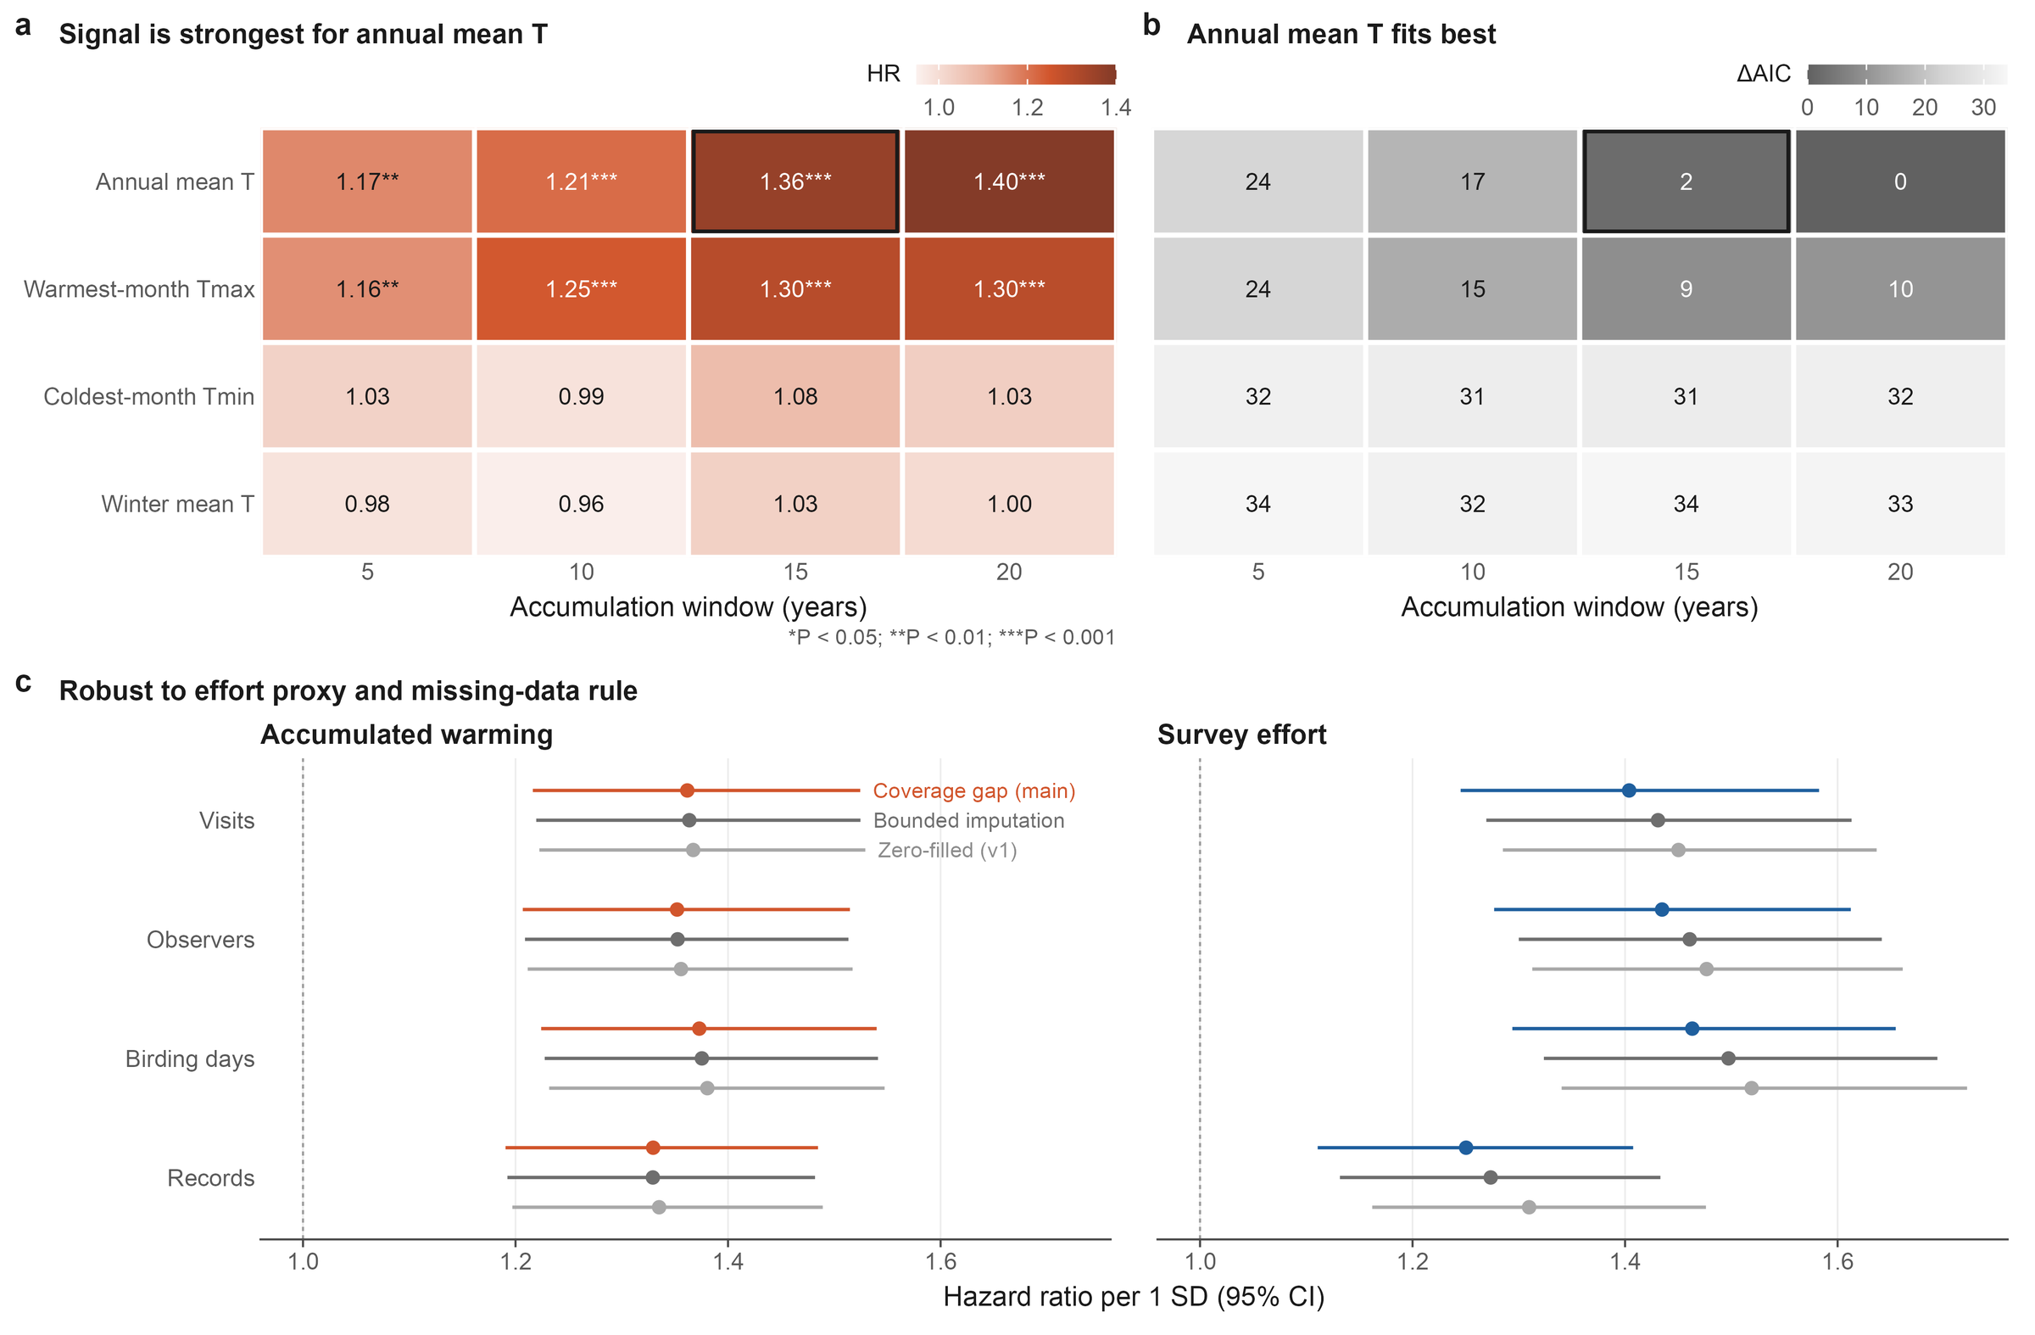
备用
图 3
设定稳健性：气候指标、时间窗口与努力指标
鸟变了，还是看鸟的人变了？ · AOC 2026 新加坡
B2
Notes:
[约 10 秒] [可删]
如被问到设定：信号集中在15–20年窗口的年均温；在不同努力指标和缺失处理下，系数都很稳定。

Slide 22
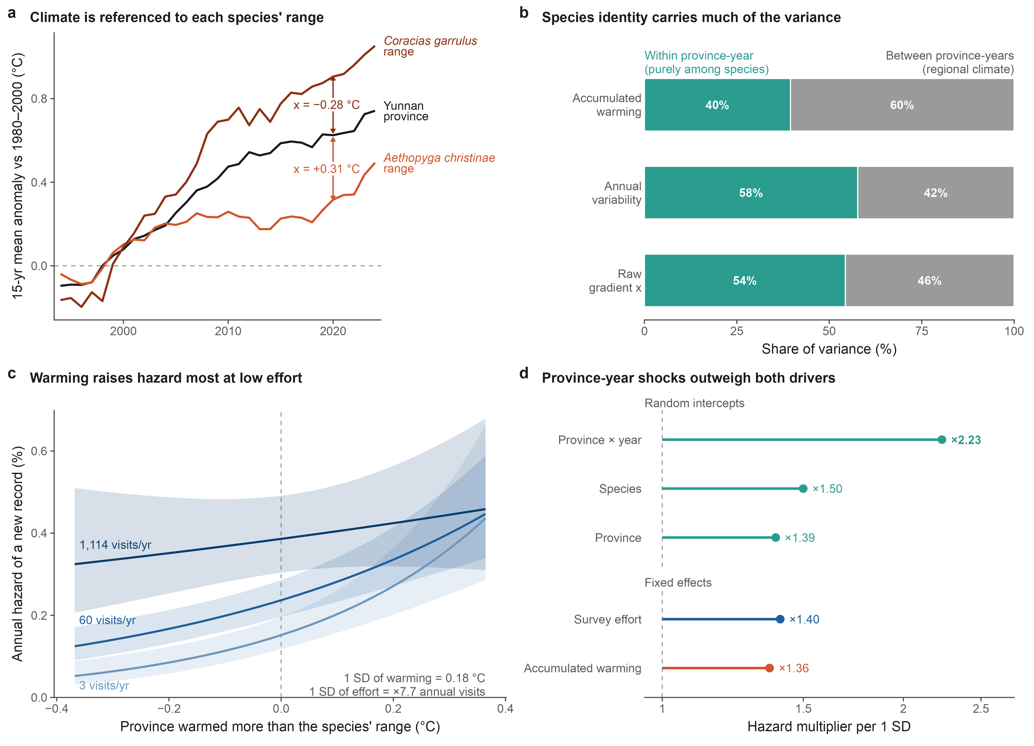
备用
图 4
模型解剖：以物种分布区为参照的气候
鸟变了，还是看鸟的人变了？ · AOC 2026 新加坡
B3
Notes:
[约 15 秒] [可删]
如被问到增温怎么度量：同一省份同一年，相对不同物种的分布区，可以多暖也可以少暖；这个物种特异的差值就是气候协变量。

